Slide 1
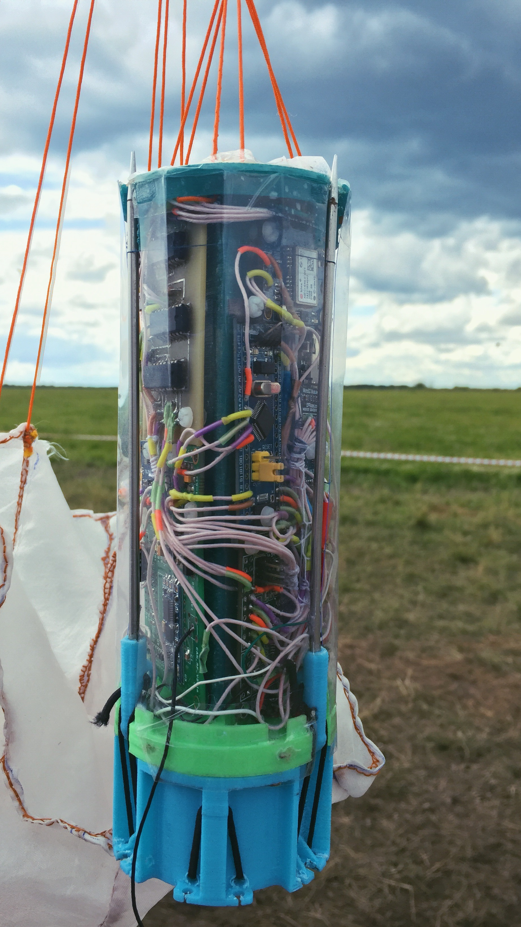
Granum
Проект 2501-2 «Е.Н.О.Т»
В рамках воздушно-инженерной школы «CanSat в России»
Над проектом работали:
Елютин Кирилл,
Журавлёва Инга,
Хрисанова Анна,
руководитель:
Прокопьев василий

Slide 2
ЗАДАЧИ аппарата
Задачи основной программы | Задачи дополнительной программы
Обеспечение плавного спуска и посадки | Измерение параметров почвы (электрическое сопротивление, твердость и температура)
Измерение давления, ускорения и температуры | Измерение относительной влажности воздуха
Передача собранных данных по радиоканалу | Измерение параметров освещенности
 | Доставка семян
 | Сохранение телеметрии на SD карту
 | Определение координат аппарата по GPS

Slide 3
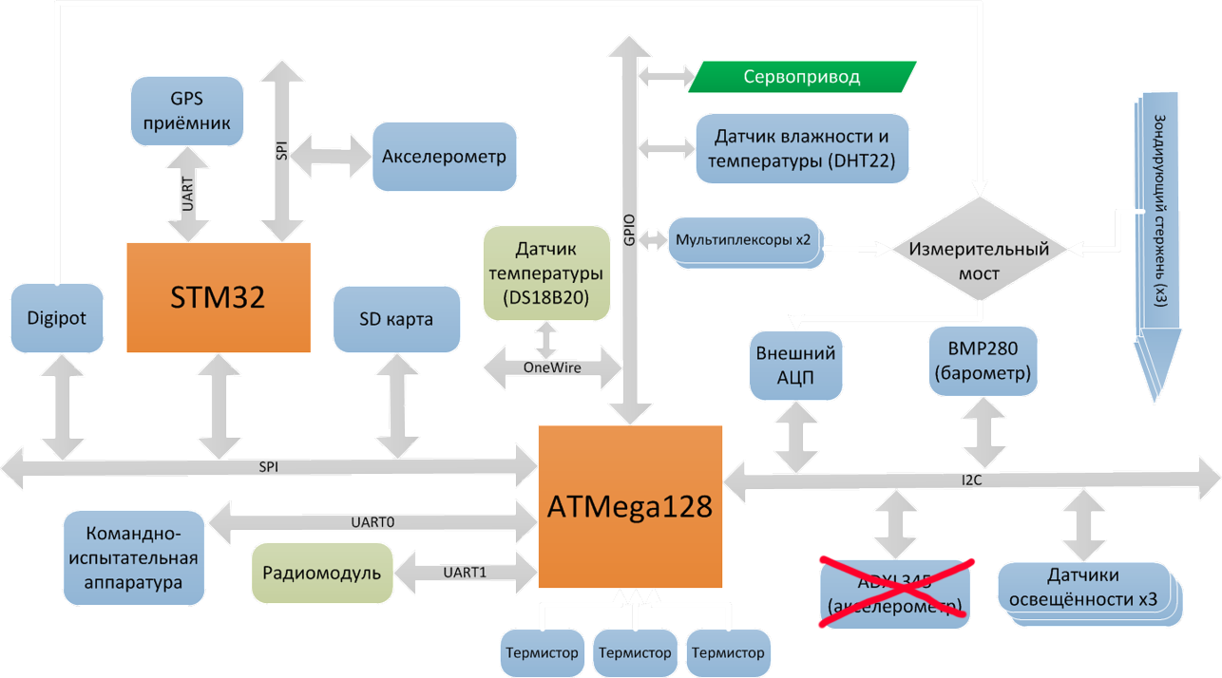
Архитектура аппарата

Slide 4
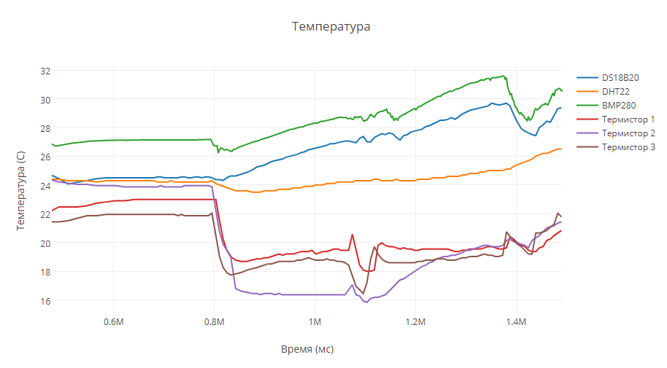
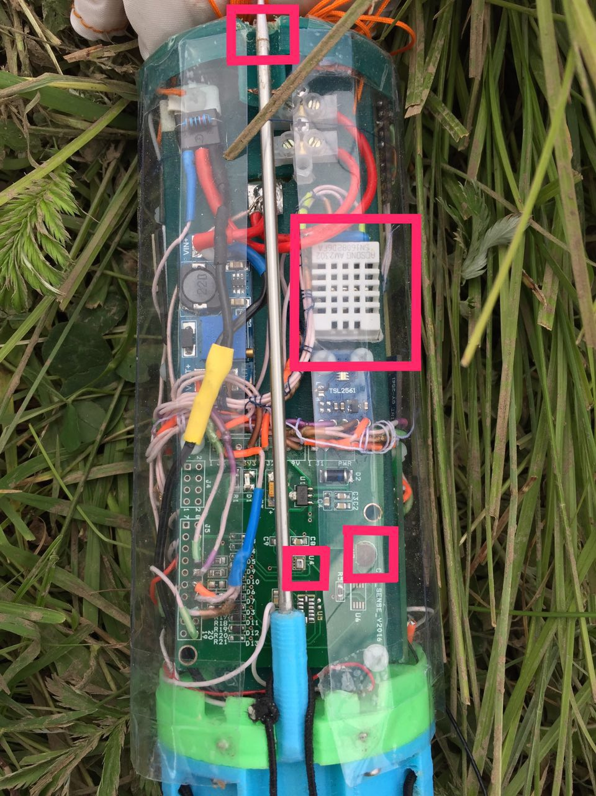
Основная миссия
Измерение температуры

Slide 5
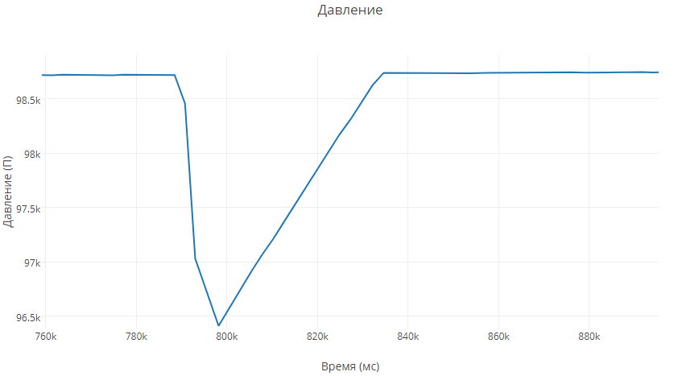
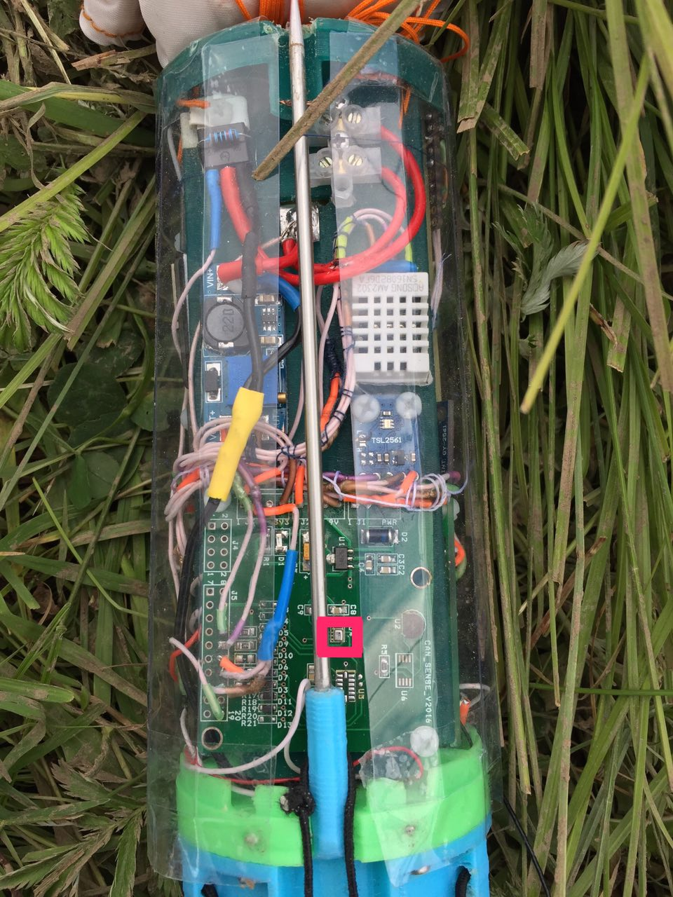
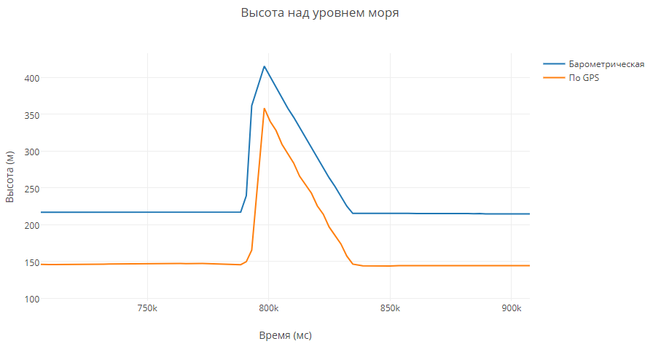
Основная миссия
Измерение давления
Скорость спуска ~ 5 м/с
Кинетическая энергия
полета: ~ 4.3 Дж

Slide 6
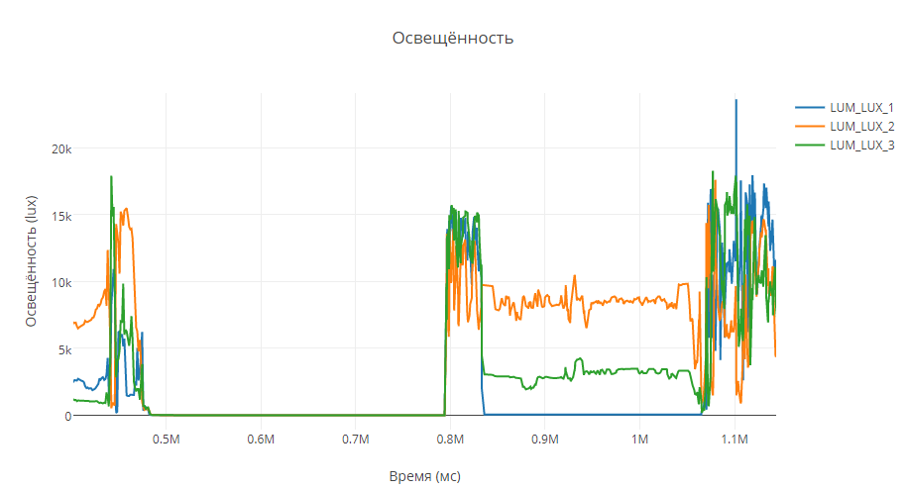
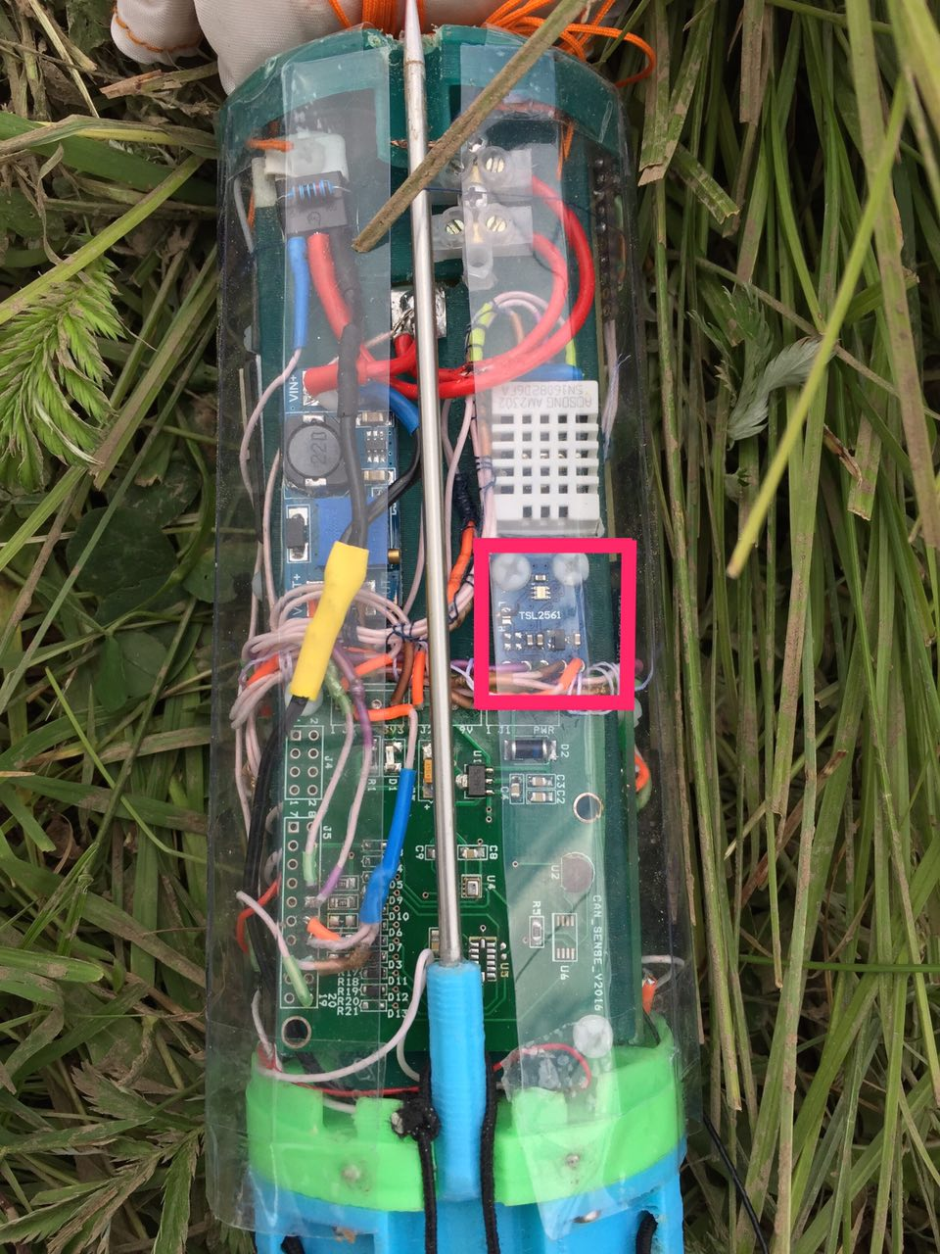
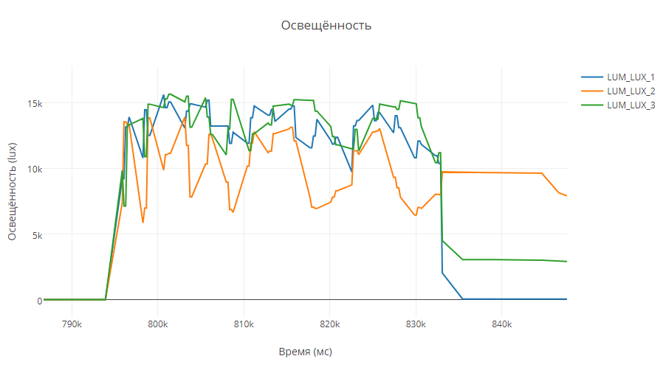
дополнительная миссия
Измерение освещённости

Slide 7
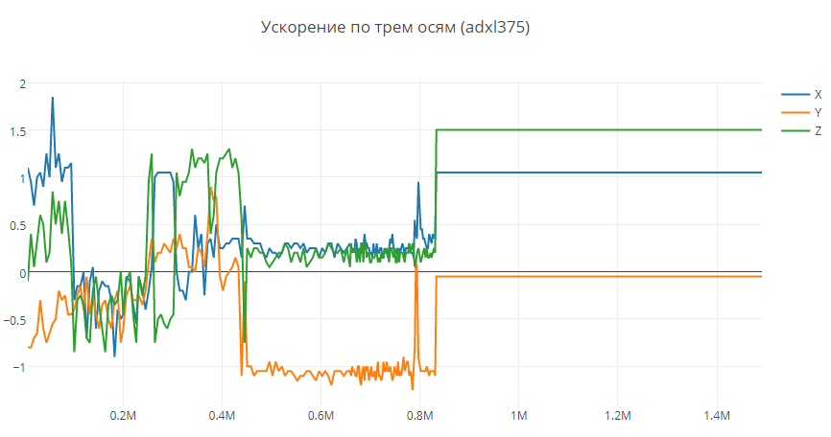
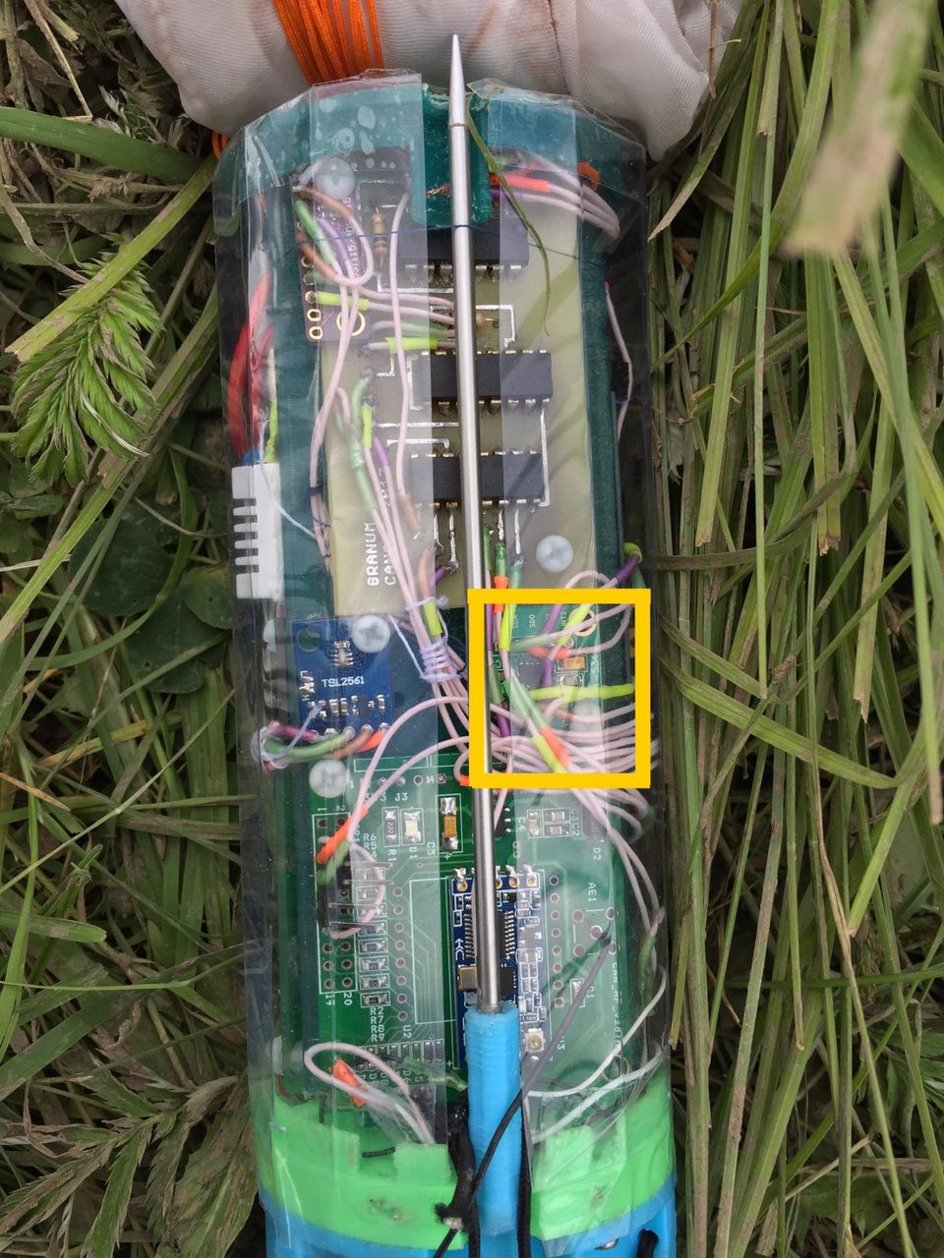
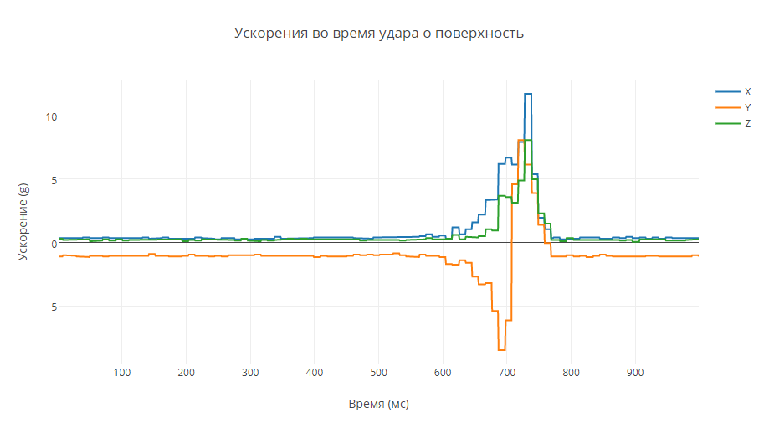
дополнительная миссия
Измерение ускорений
Время гашения удара: 100 мс

Slide 8
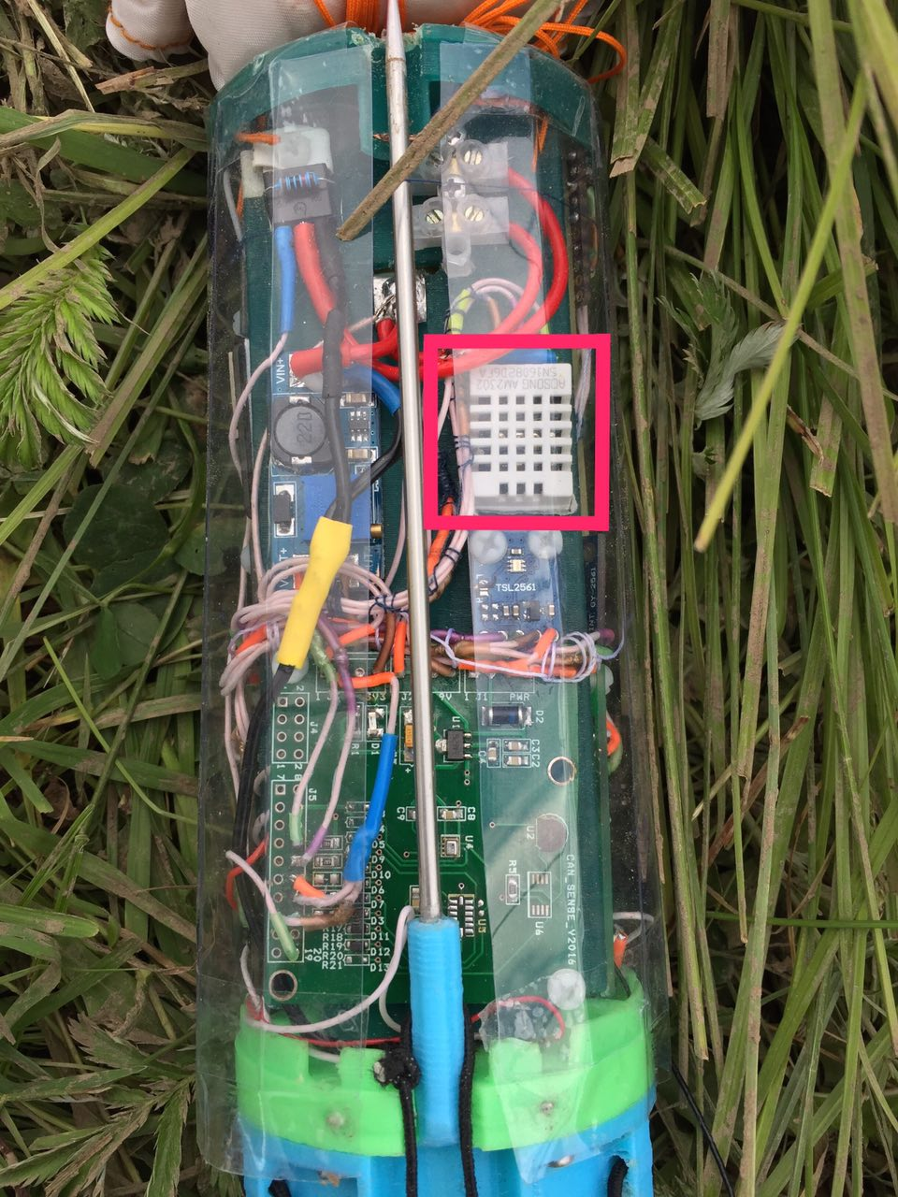
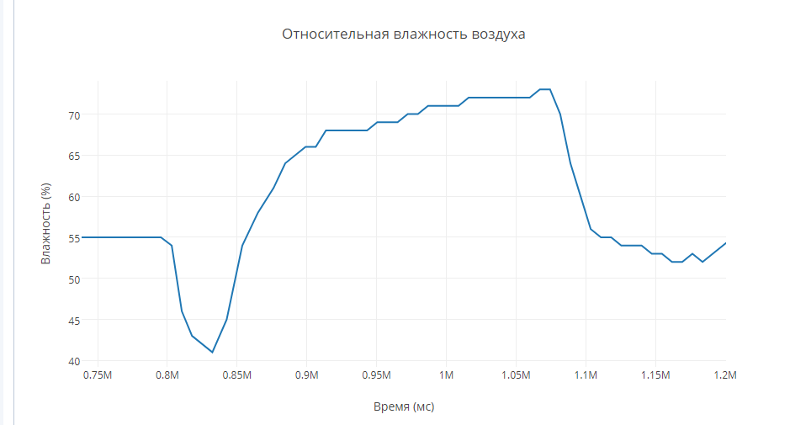
дополнительная миссия
Измерение относительной влажности воздуха

Slide 9
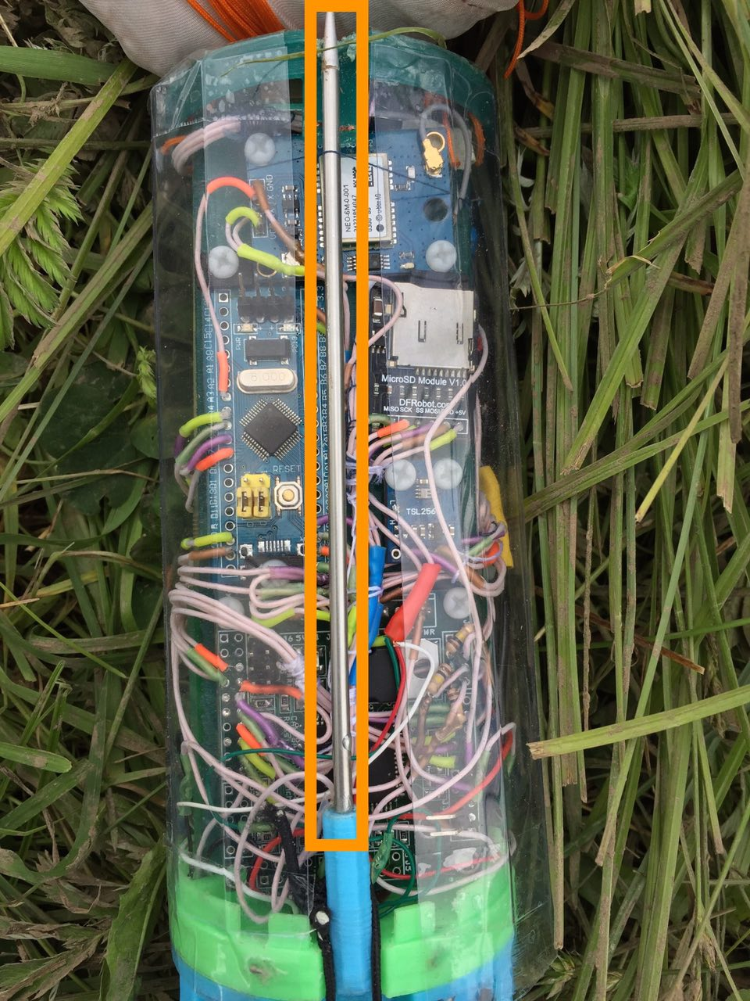
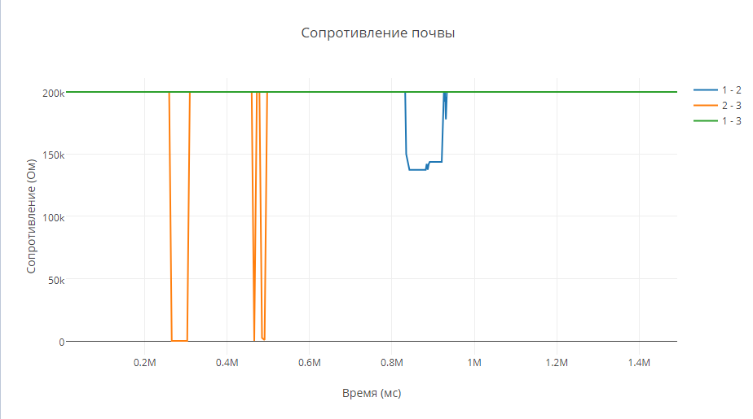
дополнительная миссия
Измерение сопротивления почвы

Slide 10
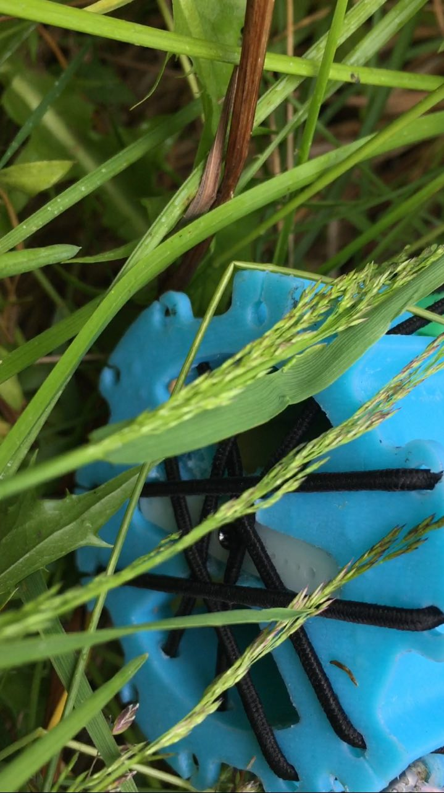
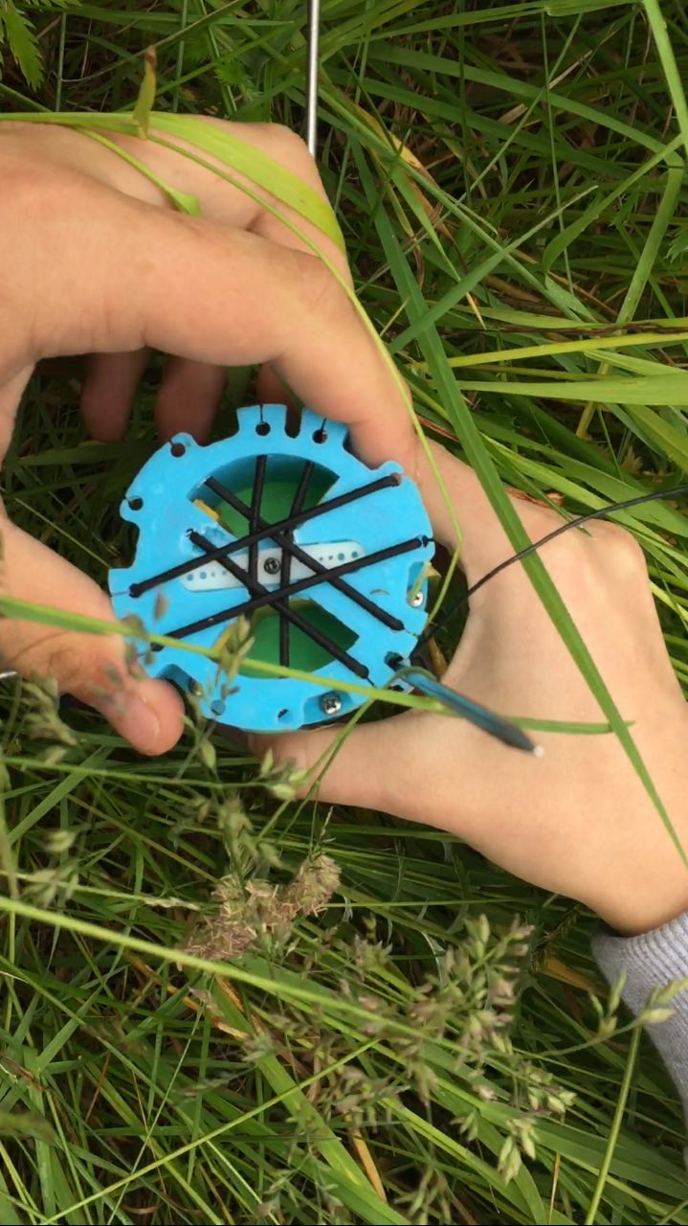
дополнительная миссия
Разброс семян

Slide 11
результаты
Сложенный парашют занимает больше двух сантиметров в высоту
Все заявленные миссии выполнены в полном объеме без аппаратных и программных отказов в процессе полета
Изучаемая планета по анализируемым параметрам пригодна для выращивания растений и похоже, что там что-то уже растет

